Slide 1
СЕС за ЕСКО-договорами: законодавчі гарантії захисту приватних інвестицій в лікарні та водоканали
Голова правління Асоціації ЕСКО, PhD
Корчміт Олексій
Київ, МВЦ, 20 лютого 2025

Slide 2
Створено всю необхідну законодавчу базу енергосервісу у бюджетній сфері
Прийнято Закони України - 2015 рік
№ 327-VIII від 09.04.2015
№ 328-VIII від 09.04.2015
щодо визначення механізмів енергосервісу
(у тому числі особливостей здійснення державних/публічних закупівель енергосервісу)
щодо можливості розпорядників бюджетних коштів брати довгострокові зобов’язання за енергосервісом (зміни до Бюджетного Кодексу України)
Прийнято усі необхідні підзаконні акти
Примірний енергосервісний договір
Накази Мінфіну
№996 від 06.11.15
Класифікатор видатків доповнено:
2276 «Оплата енергосервісу»
№1118 від 04.12.15
Кошторис видатків бюджетних установ можливо формувати з урахуванням видатків на оплату енергосервісу
№1117 від 04.12.15
Інструкцію застосування економічної класифікації видатків бюджету доповнено кодом 2276 «Оплата енергосервісу
Постанова № 845 від 21 жовтня 2015 р.
Кабінетом Міністрів України затверджено Примірний енергосервісний договір

Slide 3
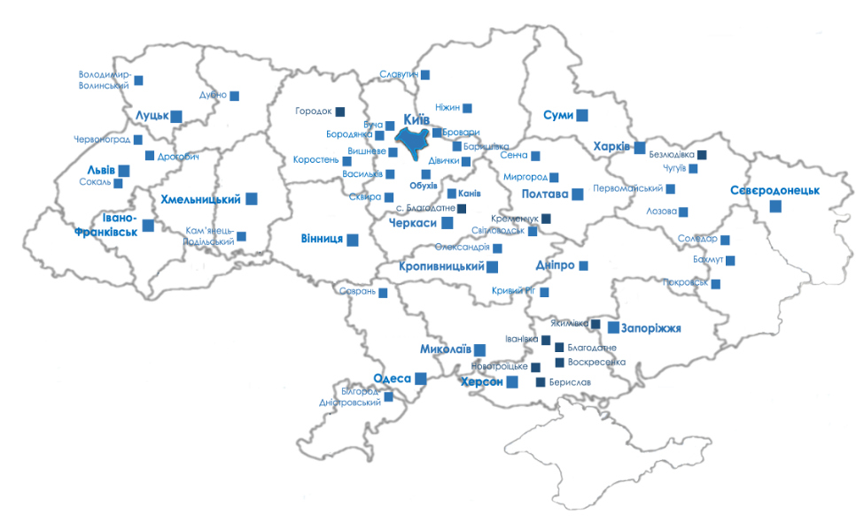
Понад 700 ЕСКО-договорів на суму понад 3,2 млрд грн
укладено та реалізовано в Україні станом на 2025 рік
№ | Регіон | К-сть укладених ЕСКО-договорів | Ціна ЕСКО-договорів
1 | Київська (+м.Київ) | 175 | 436 135 256,77
2 | Одеська | 98 | 159 029 870,93
3 | Волинська | 56 | 317 802 687,33
4 | Кіровоградська | 50 | 232 904 897,76
5 | - | 45 | 103 933 004,90
6 | Запорізька | 44 | 189 927 507,27
7 | Херсонська | 42 | 361 428 427,98
8 | Дніпропетровська | 34 | 160 964 952,23
9 | Харківська | 26 | 66 370 408,07
10 | Хмельницька | 24 | 80 057 411,40
11 | Львівська | 19 | 127 807 666,13
12 | Чернігівська | 18 | 41 867 183,41
13 | Донецька | 12 | 15 928 645,12
14 | Рівненська | 12 | 39 730 960,48
15 | Сумська | 12 | 18 801 841,07
16 | Луганська | 10 | 9 230 354,63
17 | Полтавська | 10 | 47 023 306,58
18 | Житомирська | 7 | 67 840 032,10
19 | Миколаївська | 7 | 116 381 888,00
20 | Черкаська | 6 | 21 680 592,72
21 | Вінницька | 3 | 13 295 193,04
22 | Івано-Франківська | 1 | 1 849 014,82
23 | Закарпатська | - | -
24 | Чернівецька | - | -
25 | Тернопільська | - | -
 | Всього | 711 | 2 629 991 103

Slide 4
Дерегуляція скоротила закупівельний цикл енергосервісу з 9 до 3 місяців
1-2 міс.
0.5 міс.
0 міс.
1 етап
2 етап
3 етап
Відбір потенційних об’єктів енергосервісу
Визначення базового рівня споживання енергоресурсів на об’єкті енергосервісу
Затвердження базового рівня споживання
0 міс.
2-3 міс.
5 етап
4 етап
Затвердження істотних умов енергосервісного договору
Проведення закупівлі енергосервісу
0.5 міс.
4-9 міс.
6 етап
7 етап
8 етап
Укладення енергосервісного договору
Впровадження енергоефективних заходів
Оплата енергосервісу
5-10 років
Підписання акту передачі обладнання у власність
9 етап
0.5 міс.

Slide 5
30 ЕСКО-контрактів щодо СЕС у 18 містах у 2024 році укладено за підтримки Проєкту ПРООН
Khmelnytskyi region
13 EСКО-СЕС контрактів у лікарнях
17 EСКО-СЕС контрактів на водоканалах
Дрогобич: СЕС 144 кВт
Кривий Ріг (5): СЕС 100 кВт, 40 кВт, 30 кВт, 40 кВт, 25 кВт
Трускавець: СЕС 105 кВт
Яготин: СЕС 50 кВт
Южноукраїнськ: СЕС 55 кВт
Хмельницький: СЕС 59 кВт
Ніжин: СЕС 45 кВт
Рокитне СЕС 50 кВт
Мала Виска СЕС 100 кВт
Коростень: СЕС 100 кВт
Вишгород: СЕС 100 кВт
Первомайський: СЕС 350 кВт
Чорноморськ: СЕС 400 кВт+150 кВт-г ак.
Львів: СЕС 600 кВт + 350 кВт-г. акум
Чорноморськ: СЕС 110 кВт
Бровари (2): 180 кВт, 250 кВт
Хмельницький: 500 кВт +250 кВт-г. акум
Звягель: 100 кВт + 20 кВт-г. акум.
Кропивницький (2): 190 кВт, 100 кВт
Рокитне: 40 кВт
Миколаїв (4): 300 кВт, 150 кВт, 40 кВт, 30
Ціна: 78 млн грн
Економія: 17%
Термін: 13 р
Ціна: 342 млн грн
Економія: 16%
Термін: 14 р
22 ЕСКО-контрактів очікується
Кропивницький, Вишгород, Одеса, Бровари, Б-Церква, Ворзель, Тетіїв, Макарів
11 ЕСКО-контрактів очікується
Дубно, Чернівці, Боярка, Фастів, Яготин, Ніжин

Slide 6
Приклади ЕСКО проєктів

Slide 7
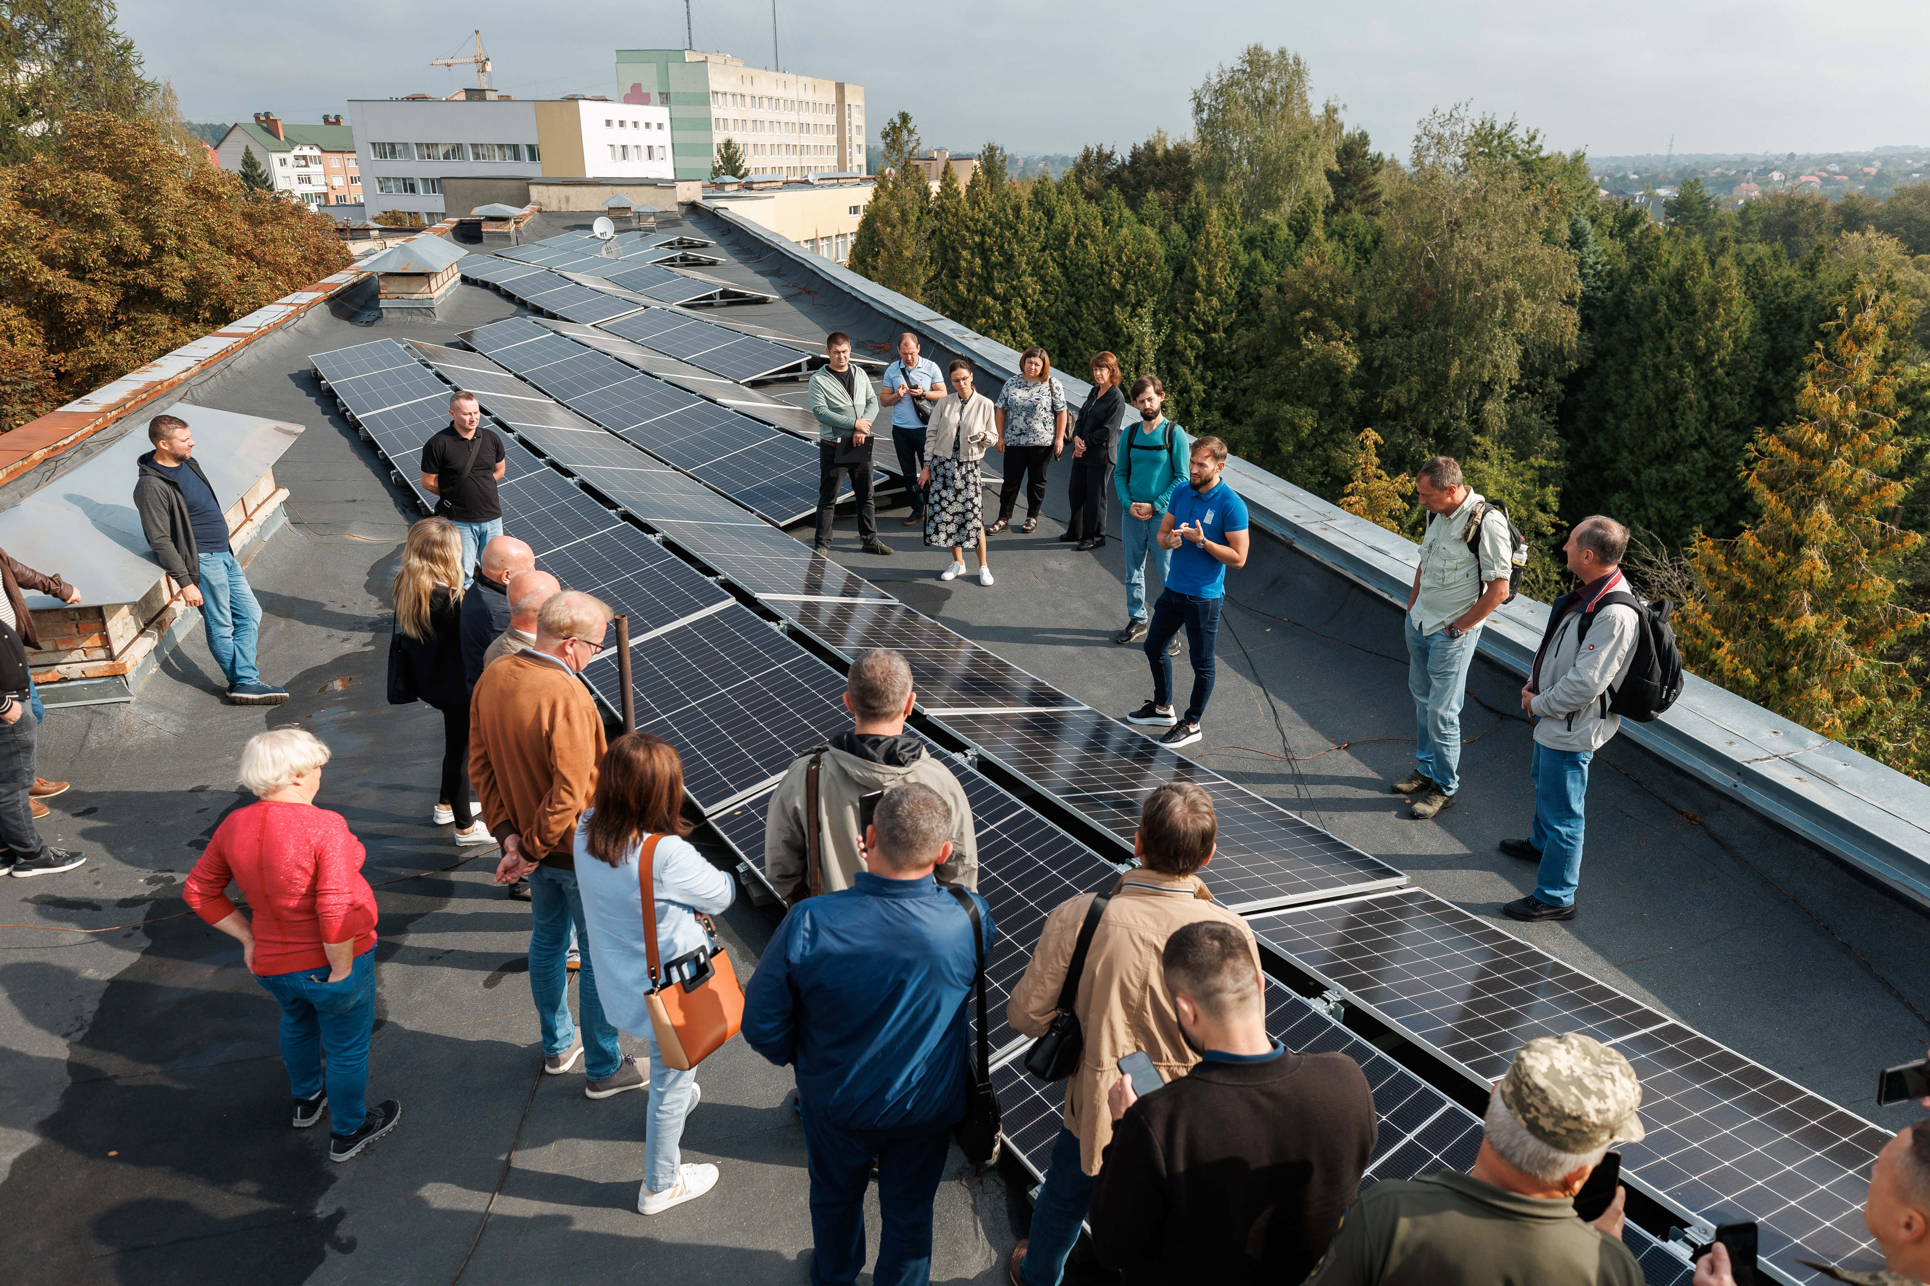
м. Трускавець ЕСКО-СЕС (Міська лікарня)
105 кВт
87 000 кВт-год
12%
600 тис грн
потужність СЕС
річне виробн. ел/е
річне заміщення
річна економія
7 млн грн
13 років
25 років
ціна договору
строк договору
9 років (очікуваний)
строк експлуатації
107 тис
Базовий рівень
Заміщення
Економія
(оплата ЕСКО)
Генерація СЕС

Slide 8
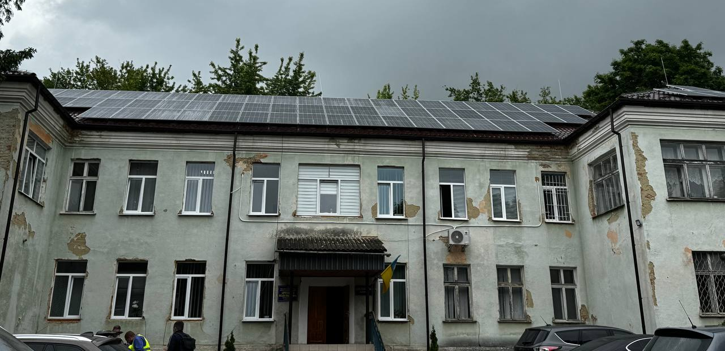
м. Дрогобич ЕСКО-СЕС (Міська лікарня)
105 кВт
87 000 кВт-год
12%
600 тис грн
потужність СЕС
річне виробн. ел/е
річне заміщення
річна економія
7 млн грн
13 років
25 років
ціна договору
строк договору
9 років (очікуваний)
строк експлуатації

Slide 9
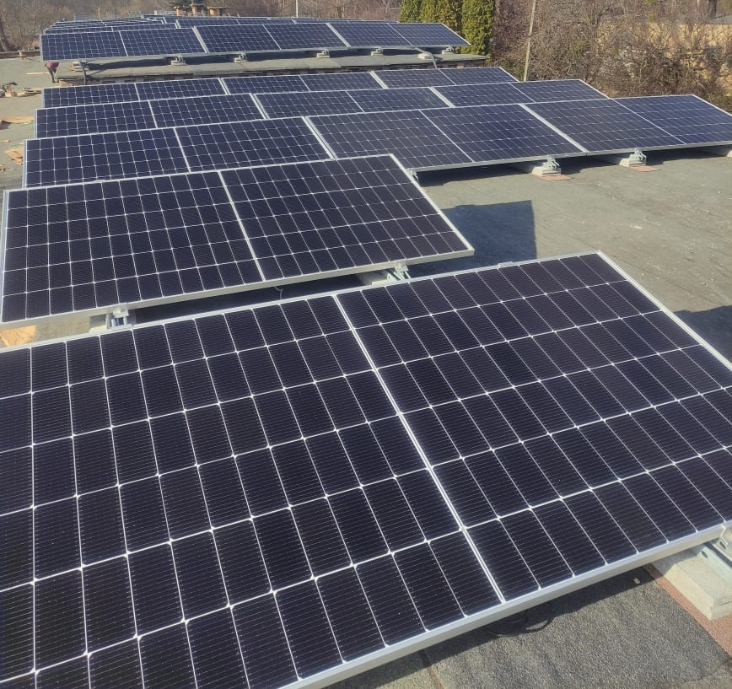
м.Яготин ЕСКО-СЕС в Центральній міській лікарні
Стадія ЕСКО проєкту
50 кВт
60 000 кВт
1 міс.
2 міс.
3 міс.
4 міс.
5 міс.
6 міс.
потужність СЕС
річне виробництво ел/е
лист. 2023
груд. 2023
січ. 2024
лют. 2024
бер. 2024
квіт. 2024
оголошено
ЕСКО-тендер
тендерні процедури
укладено
ЕСКО-договір
проектування,
комплектація
монтаж
генерація СЕС
12%
400,000 UAH
річна економія
річна економія
380,000 грн (оплата ЕСКО як повернення інвестицій)
20,000 грн (економія що залишається для лікарні)
25 years
10 years
строк експлуатації
очікуваний строк договору
15 років (номінальний строк)
Yahotyn SPP

Slide 10
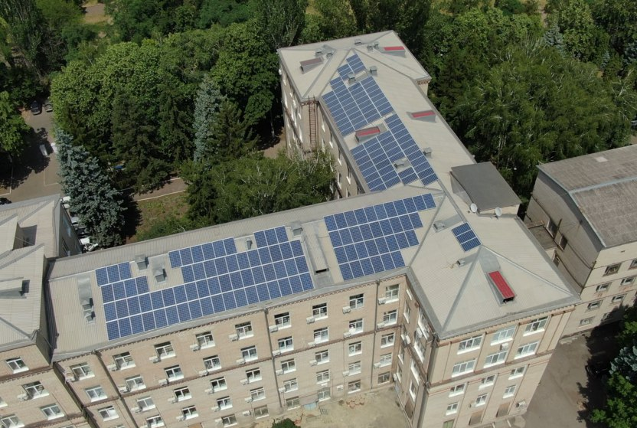
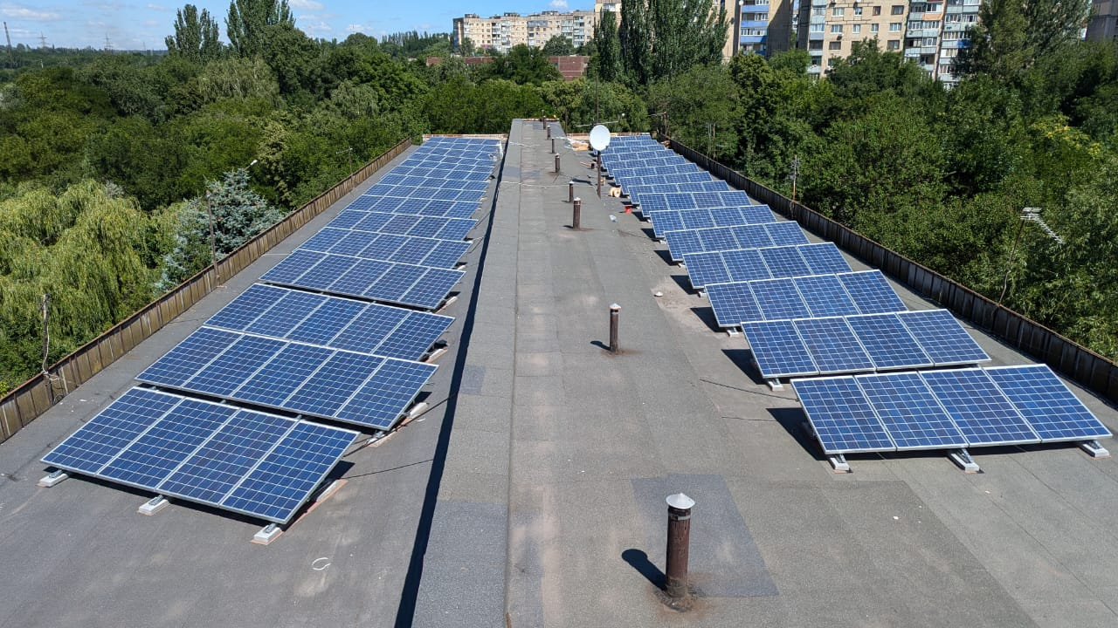
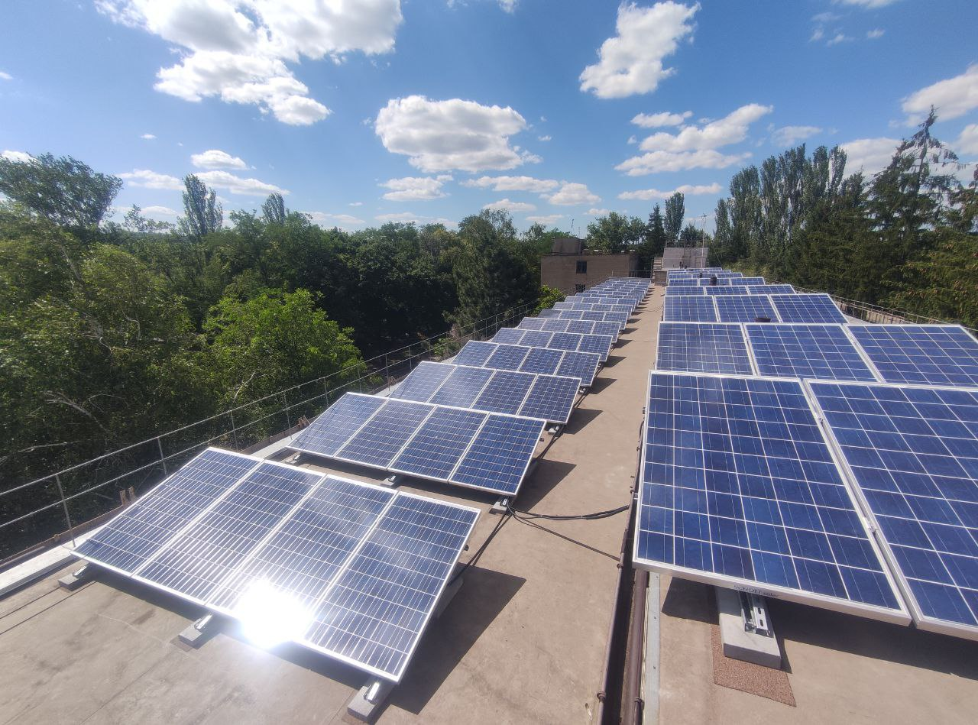
м. Кривий Ріг 3 ЕСКО-СЕС договори «поглиблене партнерство»
Будинок Милосердя
«Затишок»
Лікарня №16
Будинок Милосердя
СЕС 40 кВт
Генерація 58 тис кВт-г
Заміщення 10%
Економія 477 тис грн
Ціна 3,7 млн грн
Строк 15 років
Розподіл економії:
70% ЕСКО
30% місто
СЕС 30 кВт
Генерація 36 тис кВт-г
Заміщення 24%
Економія 250 тис грн
Ціна 2 млн грн
Строк 15 років
Розподіл економії:
70% ЕСКО
30% місто
СЕС 25 кВт
Генерація 30 тис кВт-г
Заміщення 24%
Економія 233 тис грн
Ціна 1,8 млн грн
Строк 15 років
Розподіл економії:
70% ЕСКО
30% місто
Clinical Hospital №2 SPP, Kryvyi Rih

Slide 11
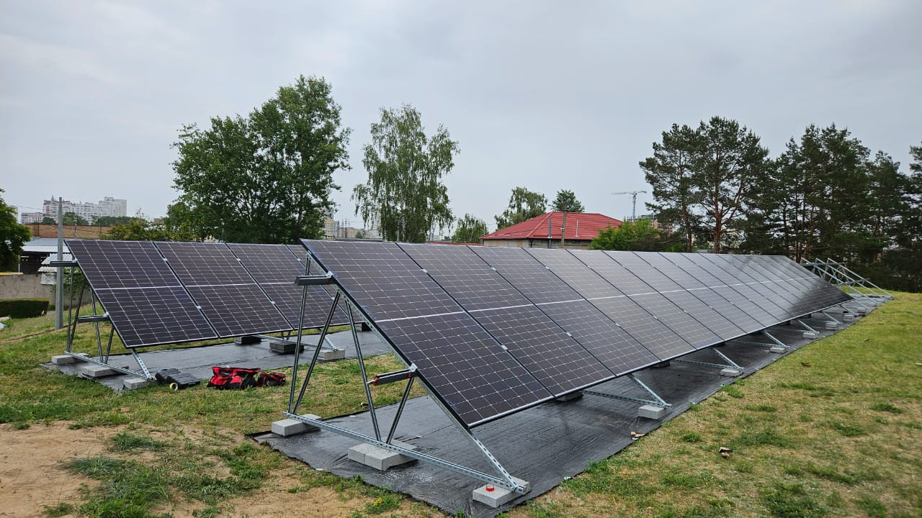
м.Вишгород ЕСКО-СЕС (Насосна станція - НС)
150 кВт
14 млн грн
12 років
потужність СЕС
ціна договору
строк договору
8 років (очікуваний)
200 000 кВт-год
10%
річне виробн. ел/е
річне заміщення
25 років
1,5 млн грн
строк експлуатації
річна економія
1,3 млн. грн (оплата ЕСКО як повернення інвестицій)
0,2 млн. грн (економія залишається водоканалу)
Vyshhorod Water Facility SPP
Споживання НС/генерація СЕС
Червень
Липень
Серпень
Вересень
36%
34%
34%
155 000
150 170
140 000
14%
55 880
Місячне
споживання ел/е
Економія
(оплата ЕСКО)
Економія
(оплата ЕСКО)
Економія
(Оплата ЕСКО)
Економія
(Оплата ЕСКО)
Заміщення
Місячне
споживання ел/е
Заміщення
Місячне
споживання ел/е
Заміщення
Місячне
споживання ел/е
Заміщення
Генерація СЕС
Генерація СЕС
Генерація СЕС
Генерація СЕС

Slide 12
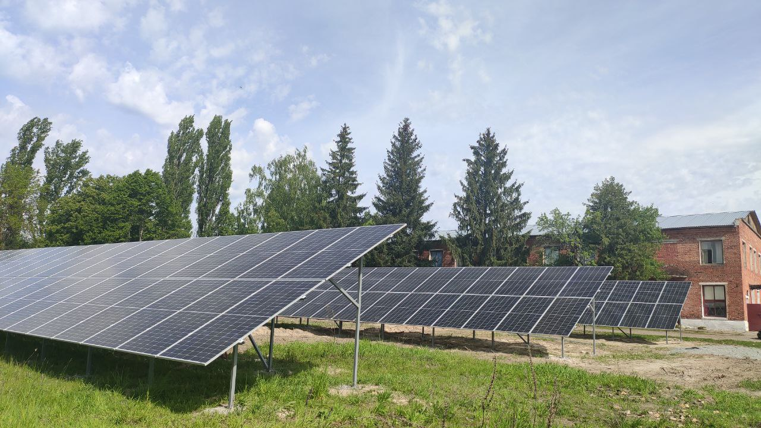
м.Коростень ЕСКО-СЕС (Очисні споруди каналізації - ОСК)
100 кВт
87 000 кВт-год
12%
600 тис грн
потужність СЕС
річне виробн. ел/е
річне заміщення
річна економія
7 млн грн
13 років
25 років
ціна договору
строк договору
9 років (очікуваний)
строк експлуатації
Споживання ОСК/генерація СЕС
Червень
Липень
Серпень
138 тис
121 тис
125 тис
Заміщення
Економія
(оплата ЕСКО)
Заміщення
Економія
(оплата ЕСКО)
Заміщення
Економія
(Оплата ЕСКО)
Базовий рівень
Генерація СЕС
Базовий рівень
Генерація СЕС
Базовий рівень
Генерація СЕС

Slide 13
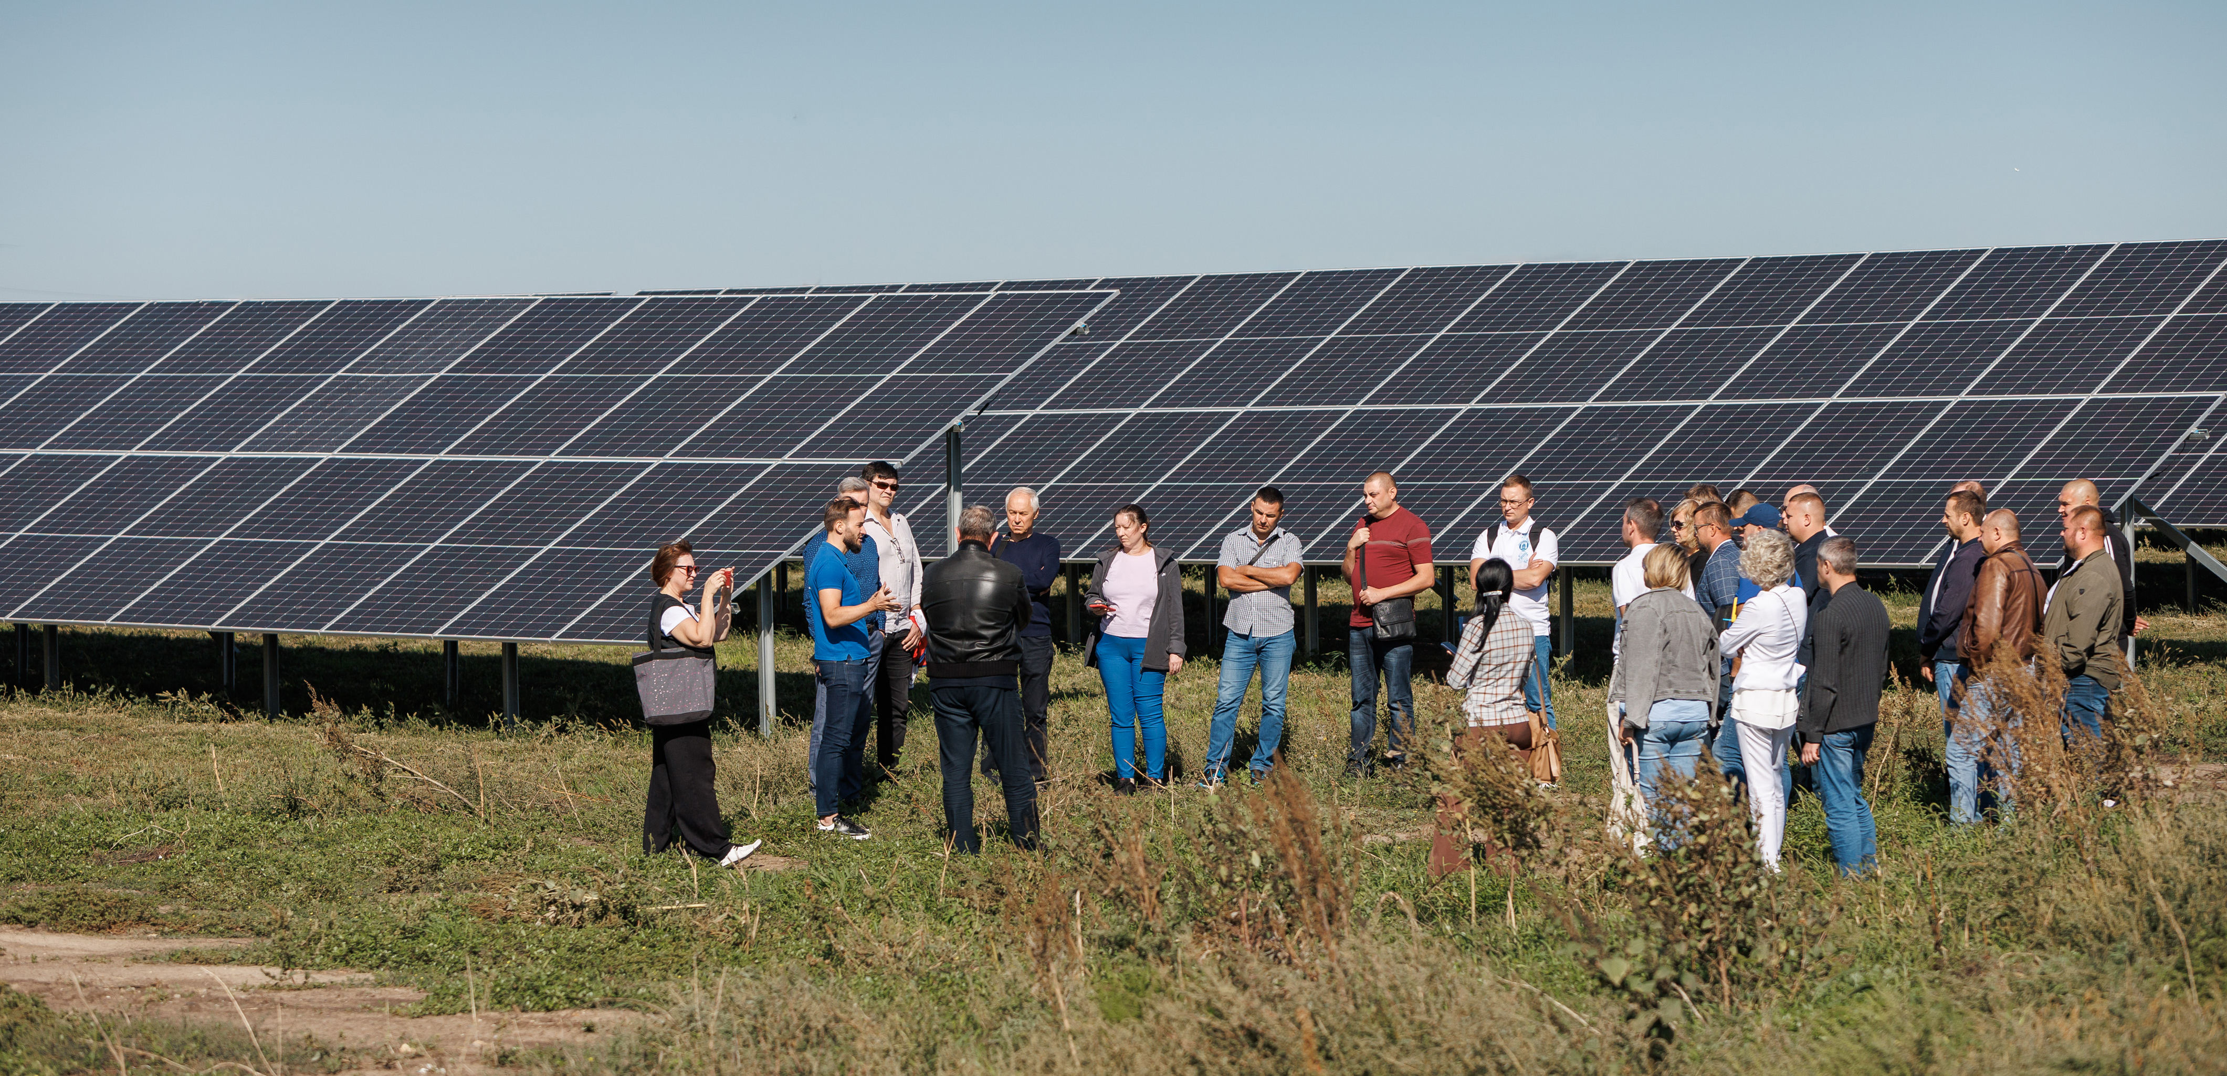
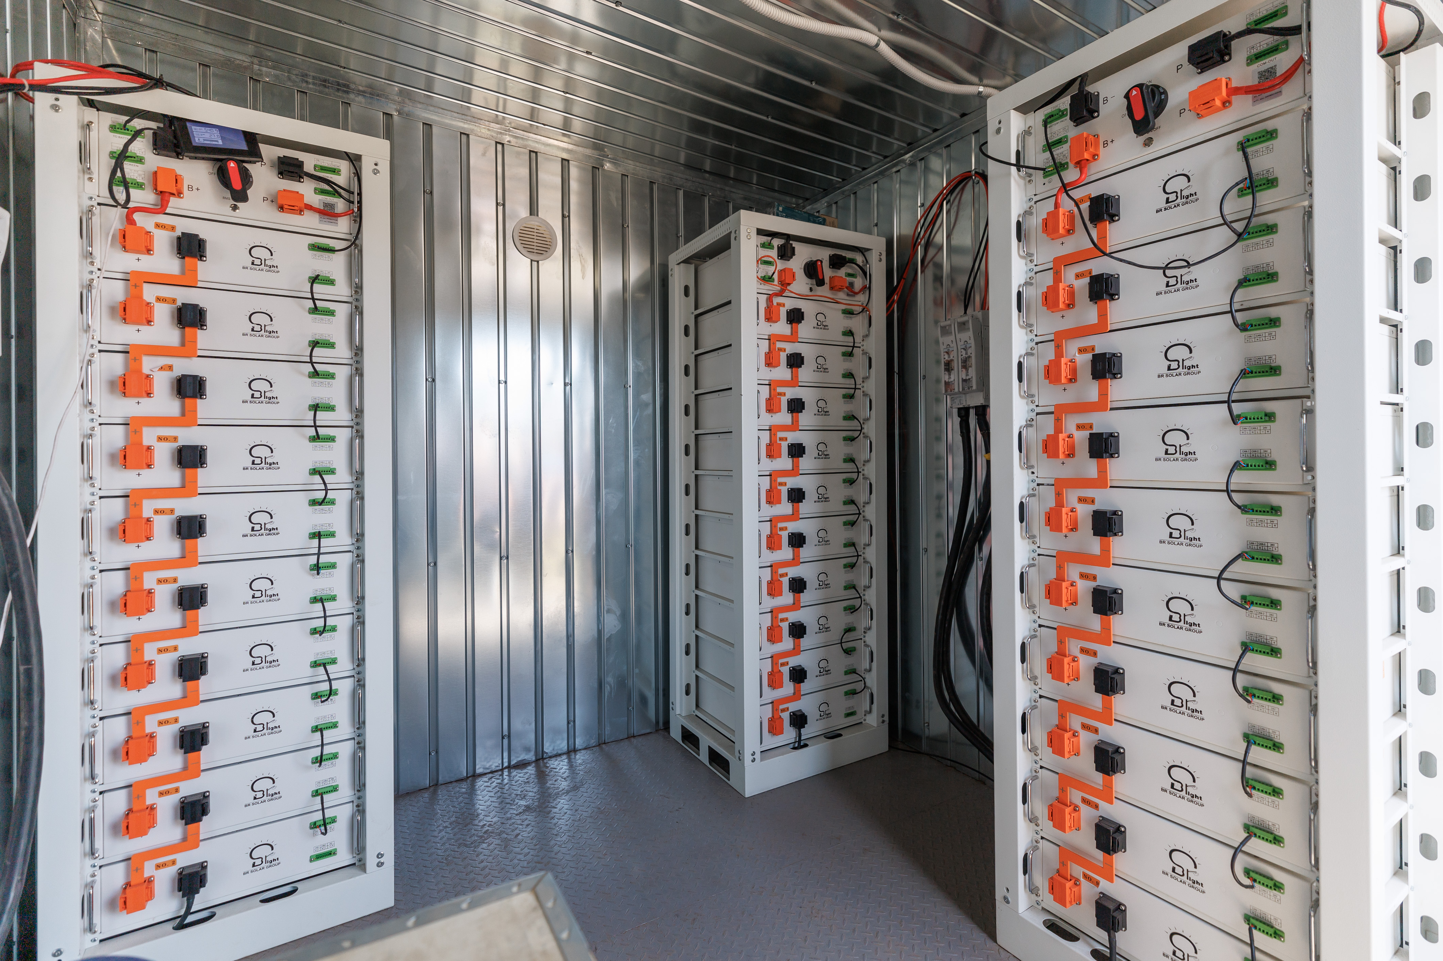
м.Чорноморськ ЕСКО-СЕС на Очисних каналізаційних спорудах
450 кВт
520 000 кВт-г
23%
3,3 млн грн
потужність СЕС
річне виробн. ел/е
річне заміщення
річна економія
3 млн. грн (оплата ЕСКО як повернення інвестицій)
0,3 млн. грн (економія залишається водоканалу)
150 кВт-г
42,5 млн грн
10 років
установка зберігання енергії
ціна контракту
очікуваний строк дог.
15 років (номінальний)
Червень
Липень
Серпень
436 тис
484 тис
417 тис
Заміщення
Економія
(оплата ЕСКО)
Заміщення
Економія
(оплата ЕСКО)
Заміщення
Економія
(Оплата ЕСКО)
Базовий рівень
Генерація СЕС
Базовий рівень
Генерація СЕС
Базовий рівень
Генерація СЕС

Slide 14
м.Златопіль (Первомайський) ЕСКО-СЕС Водоканал –
Насосна станція 2-го підйому
350 кВт
375 000 кВт
26%
3,4 млн грн
потужність СЕС
річне виробництво ел/е
річна економія
річна економія
2,8 млн. грн (оплата ЕСКО як повернення інвестицій)
0,6 млн. грн (економія залишається водоканалу)
28 млн грн
8 років
ціна контракту
очікуваний строк договору
12 років (номінальний)
25 років
строк експлуатації
Zlatopil Water Facility SPP

Slide 15
Дякую за увагу!
Корчміт Олексій
050-557-67-75
korchmit@ukr.net
26

